Slide 1
Direcția Generală de Asistență Socială și Protecția Copilului Ialomița
MINISTERUL AFACERILOR INTERNE INSPECTORATUL GENERAL AL POLIŢIEI ROMANE
INSPECTORATUL DE POLIŢIE AL JUDEŢULUI
IALOMIȚA
INFORMARE
Procedura privind managementul cazurilor de violenţă asupra antepreşcolarilor/preşcolarilor/elevilor şi personalului unităţii de învăţământ, precum şi al altor situaţii corelate în mediul şcolar şi al suspiciunii de violenţă asupra copiilor în afara mediului şcolar
21 martie 2024

Slide 2
Total 33 cazuri
Elevi sanctionati- 25
din care cu observatie individuala 17
Mustrare scrisa 16

Slide 3
FAPTE DE VIOLENTA
Septembrie 2021-decembrie 2024

Slide 4
CATEGORII FAPTE DE VIOLENTA

Slide 5
RECOMANDĂRI pentru diminuarea cazurilor de VIOLENŢĂ/ BULLYING | * Aplicarea schemelor conf. O.M.E. nr.6235 /06.09.2023 pentru aprobarea Procedurii privind managementul cazurilor de violenţă asupra antepreşcolarilor/preşcolarilor/elevilor şi personalului unităţii de învăţământ, precum şi al altor situaţii corelate în mediul şcolar şi al suspiciunii de violenţă asupra copiilor în afara mediului şcolar; Întocmirea fişelor de management, planurilor de intervenţie şi a planurilor de închidere a cazului
 | **Activitate de consiliere şcolară prin cabinetele şcolare coordonată de CJRAE Ialomiţa
 | ***Activităţi educative de prevenire şi combatere a violenţei în mediul şcolar şi în zona adiacentă pe tot parcursul anului şcolar 2023-2024
 | ****Sancţiuni conf. OME nr.4813/2022 (ROFUIP) şi OME nr.4742/2016 cu privire la Statutul elevului,art.15,16
 | *****Sancţiuni conf.OME nr.4343/2020 privind aprobarea Normelor metodologice de aplicare a prevederilor privind violenţa psihologică – bullying

Slide 6
O.M.E. Nr.6235/06.09.2023
Pentru a vă sprijini in gestionarea cazurilor de violență din școli și pentru menținerea unui mediu sigur, vă rugăm să consultați, să aplicați, să informați personalul angajat privind pachetul de infografice pentru aplicarea „Procedurii privind managementul cazurilor de violență asupra antepreșcolarilor/preșcolarilor/elevilor și a personalului unității de învățământ, precum și al altor situații corelate în mediul școlar și a suspiciunii de violență asupra copiilor în afara mediului școlar”
Deciziile corecte luate la momentul potrivit pot face diferența dintre siguranță și risc, de aceea cunoașterea tuturor procedurilor este esențială.
http://www.free-powerpoint-templates-design.com

Slide 7
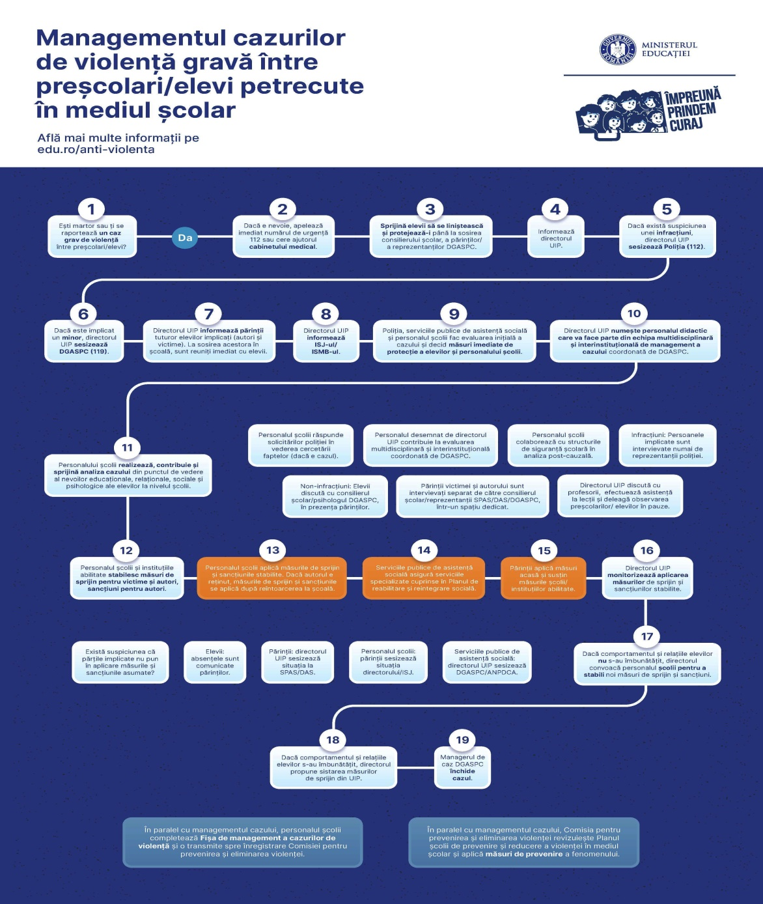
Pachetul M.E de infografice
1. SCHEMĂ - Managementul cazurilor ușoare de violență ușoară între antepreșcolari/preșcolari/ elevi, săvârșită în mediul școlar:
2. SCHEMĂ - Managementul cazurilor grave de violență gravă între preșcolari/elevi petrecute în mediul școlar:
3. SCHEMĂ - Managementul cazurilor de violență a personalului UIP asupra antepreșcolarilor/ preșcolarilor/elevilor:
4. SCHEMĂ - Managementul cazurilor de violență gravă ale elevilor asupra personalului școlii:
5. SCHEMĂ - Intervenția în caz de suspiciune de violență asupra copilului în afara mediului școlar:
6. SCHEMĂ - Intervenția în cazurile de suspiciune de consum de substanțe în rândul preșcolarilor/elevilor:
7. SCHEMĂ - Intervenția în caz de suspiciune de port sau folosire, fără drept, de obiecte periculoase sau de suspiciune a săvârșirii, de către elevi, a unei infracțiuni în mediul școlar:
https://edu.ro/management_cazuri_violenta

Slide 8
VIOLENŢA ESTE :
verbală
fizică
psihologică – bullying
emoţională
sexuală
socială
culturală
cibernetică
orice alte activităţi sau comportamente care pot pune în pericol sănătatea sau integritatea beneficiarilor primari şi a personalului din învăţământ

Slide 9
Procedura reglementează modalitățile de lucru, regulile aplicabile și responsabilitățile persoanelor implicate în managementul interinstituțional şi multidisciplinar al:
1.cazurilor de violență ușoară între antepreșcolari/preșcolari/elevi, săvârșită în mediul școlar
cazurilor de violență gravă între preșcolari/elevi, săvârșită în mediul școlar
cazurilor de violență asupra antepreșcolarilor/preșcolarilor/elevilor, săvârșită de membri ai personalului unității de învățământ, în mediul școlar
4.cazurilor de violență asupra
personalului unității de învățământ, săvârșită de elevi, în mediul școlar
suspiciunilor de violență comisă asupra copilului în afara mediului școlar
cazurilor de suspiciune de consum de substanțe psihoactive în rândul elevilor
cazurilor de suspiciune de port sau folosire, fără drept, de obiecte periculoase sau suspiciunea săvârșirii, de către elevi, a unei infracțiuni în mediul școlar

Slide 10
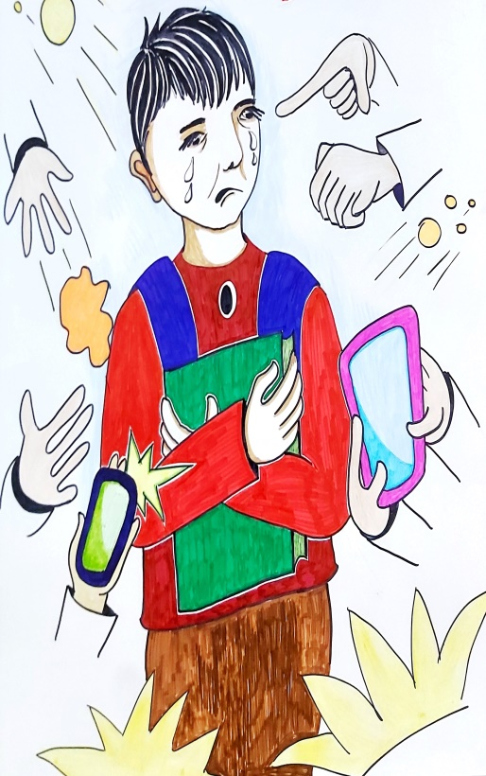
MANAGEMENTUL DE CAZ
Managementul de caz = reprezintă o metodă de coordonare a tuturor activităţilor de intervenţie, asistenţă socială, sprijin şi protecţie, desfăşurate în interesul superior al copilului şi respectând nevoile şi siguranţa victimei, de către profesionişti din diferite servicii sau instituţii publice şi private.
A) echipă multidisciplinară şi interinstituţională
ETAPE DE LUCRU INTERDEPENDENTE
Identificarea
Sesizarea
Investigarea situaţiei de violenţă/corelate
Planificarea măsurilor de sprijin şi a sancţiunilor
Planificarea măsurilor de prevenire secundară
Furnizarea serviciilor specializate
Monitorizarea şi reevaluarea periodică a progreselor înregistrate a măsurilor şi a sancţiunilor
Etapa de închidere a cazului

Slide 11
CE FACE SCOALA?
U.I.P (unitate de învăţământ preuniversitar) dezvoltă propriul program de intervenţie, specific domeniului său de activitate, şi raportează periodic managerului de caz progresele şi dificultăţile întâmpinate în implementarea acestuia.
Raportarea este în scris, iar periodicitatea va fi stabilită de comun acord cu managerul de caz. În situaţii urgente, se comunică imediat cu managerul de caz
CE FACE DGASPC (manager de caz) ?
PLAN DE REABILITARE ŞI/SAU REINTEGRARE SOCIALĂ este un document întocmit de managerul de caz de la DGASPC pentru copiii victime ale violenţei, precum şi pentru copiii autori ai actelor de violenţă. Acesta este întocmit în colaborare cu echipa multidisciplinară, alţi profesionişti colaboratori şi cu participarea nemijlocită a familiei/reprezentantului legal şi, după caz, a copilului.

Slide 12
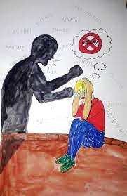
3.15. CPEV (Comisia pentru prevenirea si eliminarea vilentei)
FACTORI CARE FAVORIZEAZA VIOLENTA
cadre didactice cu abilităţi scăzute de management al clasei: impunerea drastică a regulilor sau, dimpotrivă, o toleranţă ridicată la încălcarea regulamentului şcolar;
lipsa unei legături bazate pe încredere a preşcolarilor/elevilor cu personalul didactic;
presiune copleşitoare pentru reuşita şcolară sau participarea la competiţii;
promovarea exagerată a competitivităţii între elevi;
tolerarea de către personalul UIP a etichetării/ discriminării/discursului instigator la ură şi microagresiunilor împotriva elevilor din anumite categorii sociale (elevi cu CES, romi, din familii defavorizate socioeconomic, imigranţi, cu performanţe şcolare scăzute etc.);
condiţii materiale improprii: săli de clasă mici, fără lumină corespunzătoare, număr mare de copii în clasă, serviciu de pază inexistent sau ineficient, accesul facil al persoanelor străine în UIP;
lipsa unor activităţi de prevenire şi reducere a violenţei la nivelul UIP.

Slide 13
1.INFORMARE
ACTIUNE IMEDIATA
2. APLICARE
3.INTERVENTIE
4. AMELIORARE, STINGERE
1. ALTCUIVA O SA I SE INTAMPLE
ACTIUNE INTARZIATA
2. DEMERS DEFECTUOS
3. LACUNE LEGISLATIVE
4. INTRETINEREA STARII CONFLICTUALE

Slide 14
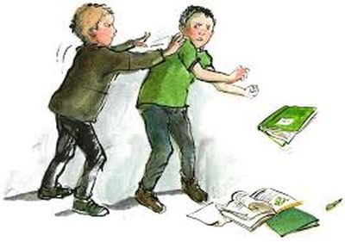
ATENŢIE LA NEATENŢIE!
În aplicarea prevederilor acestei proceduri, personalul școlii trebuie să dea atenție specială următoarelor aspecte:
dacă e martorul unei fapte de violență, personalul școlii are obligația să elimine riscurile și să le redea elevilor sentimentul de siguranță fizică și emoțională;
în cazul faptelor de violență gravă care constituie infracțiuni, directorul este obligat să sesizeze poliția;
în cazul faptelor de violență gravă asupra minorilor (săvârșite de preșcolari/elevi/ personalul școlii) directorul școlii este obligat să sesizeze 119 (DGASP);
personalul școlii este obligat să comunice cu părinții/reprezentanții legali despre situația de violență/corelată în absența antepreșcolarului/preșcolarului/elevului, în prezența consilierului și/sau mediatorului școlar, într-un spațiu care asigură confidențialitatea celor implicați;
personalul școlii stabilește și aplică măsuri de sprijin pentru victime și autori, precum și sancțiuni pentru autori.
În cazurile de violență a elevilor asupra personalului din școală, dacă există suspiciunea unei infracțiuni, directorul unității de învățământ sesizează Poliția (112).

Slide 15
RAPORTAREA CAZURILOR DE VIOLENTA
SE POATE FACE DE CATRE
elevi
părinți
cadre didactice;
CUM? IN CE FORMA?
verbal
în scris
Confidențial
prin mesaje la cutia cu sesizări
alte mijloace puse la dispoziție de școală
CUI?
oricărui membru al personalului școlii
***Personalul școlii protejează elevii și părinții care raportează fapte de violență împotriva oricărei forme de discriminare sau răzbunare din partea celorlalți.

Slide 16
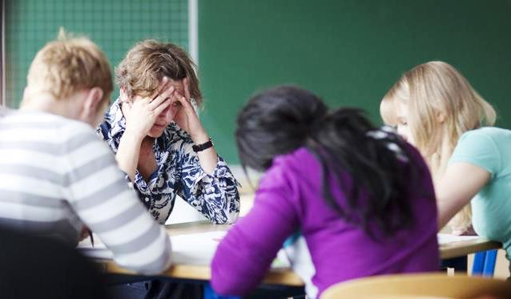
CINE SE IMPLICA LA NIVELUL UIP ?
4.11. Educatoarea/Profesorul pentru învăţământ primar/Dirigintele, consilierul şcolar şi mediatorul şcolar (dacă este cazul)
analizează cauzele situaţiei de violenţă
efectele asupra victimei/victimelor şi asupra autorului/autorilor.
Consilierul şcolar discută cu antepreşcolarii/preşcolarii/elevii implicaţi despre eveniment, în prezenţa cel puţin a unui părinte/reprezentant legal al acestora şi doar în cazul în care prin această discuţie nu se riscă retraumatizarea victimei/victimelor şi a martorilor şi fără a eticheta copiii implicaţi direct sau indirect în situaţia de violenţă, cu scopul înţelegerii fenomenului şi al identificării unor soluţii adecvate.
Educatoarea/Profesorul pentru învăţământ primar/Profesorul diriginte analizează cazul cu părinţii/reprezentanţii legali, cu sprijinul mediatorului şcolar, dacă există.
Dacă este necesar, personalul UIP care poate oferi informaţii pentru stabilirea cauzelor şi a efectelor cazului de violenţă şi/sau pentru înţelegerea nevoilor elevilor implicaţi este intervievat de directorul UIP.
Dacă este necesar, directorul UIP efectuează asistenţă la ore/deleagă observarea preşcolarilor/elevilor în pauze.

Slide 17
4.18. În situaţia în care elevii nu participă la activităţile de sprijin organizate la nivelul UIP, personalul UIP informează părinţii/reprezentanţii legali în acest sens.
Dacă există suspiciunea că părinţii nu pun în aplicare măsurile asumate pentru îmbunătăţirea relaţiilor dintre elevi şi profesori, directorul UIP sesizează situaţia la SPAS/DAS, în vederea efectuării unei vizite de monitorizare la domiciliul copilului.
Directorul are obligaţia să solicite raportul de vizită managerului de caz.
Dacă există suspiciunea că personalul UIP nu pune în aplicare măsurile asumate, părinţii/reprezentanţii legali sesizează situaţia directorului UIP.
Dacă directorul UIP nu ia măsurile care se impun, părinţii/reprezentanţii legali sesizează situaţia ISJ/ISMB.
4.22. Pe parcursul desfăşurării etapelor din procedura de management al cazului, educatorul/profesorul pentru învăţământ primar/profesorul diriginte completează fişa de management al cazurilor de violenţă (anexa nr. 4) şi o transmite spre înregistrare CPEV.

Slide 18
PREVEDERI PRINCIPALE
dacă e martorul unei fapte de violență, personalul școlii are obligația să elimine riscurile, să apeleze numărul unic de urgenţă 112 și să le redea elevilor sentimentul de siguranță fizică și emoțională;
în cazul faptelor de violență care constituie infracțiuni, directorul este obligat să sesizeze poliția;
în cazul faptelor de violență gravă asupra minorilor (săvârșite de preșcolari/elevi/ personalul școlii) directorul școlii este obligat să sesizeze 119 (DGASP);
personalul școlii este obligat să comunice cu părinții/reprezentanții legali despre situația de violență/corelată în absența antepreșcolarului/preșcolarului/elevului, în prezența consilierului și/sau mediatorului școlar, într-un spațiu care asigură confidențialitatea celor implicați;
personalul școlii realizează/contribuie la analiza cazului de violență, după caz, în colaborare cu instituțiile abilitate - pentru prevenirea revictimizării, intervievarea repetată a victimei/victimelor este interzisă;
personalul școlii stabilește și aplică măsuri de sprijin pentru victime și autori, respectiv sancțiuni pentru autori;
personalul UIP este obligat să păstreze confidențialitatea cu privire la identitatea persoanelor implicate în situația de violență - autori și victime – respectiv a celor implicați în situațiile corelate, față de toți membrii comunității școlare, cu excepția persoanelor care au responsabilități sau constituie persoane-resursă în managementul cazului.
în paralel cu managementul cazului, personalul școlii completează Fișa de management a cazurilor de violență și o transmite spre înregistrare Comisiei pentru prevenirea și eliminarea violenței;
în paralel cu managementul cazului, dacă e necesar, Comisia pentru prevenirea și eliminarea violenței revizuiește Planul școlii de prevenire și reducere a violenței în mediul școlar și aplică măsuri de prevenire a fenomenului.

Slide 19
MĂSURI DE SPRIJIN RECOMANDATE
consiliere de grup şi/sau individuală;
organizarea şi recomandarea participării la întâlnirile unui grup tematic de suport;
organizarea şi recomandarea participării copiilor implicaţi în situaţii de violenţă la activităţi de dezvoltare a abilităţilor socio-emoționale şi a strategiilor de autoreglare emoţională în momente de stres;
referirea/recomandarea pentru intervenţie psihologică şi psihoterapeutică;
identificarea resurselor pentru angajarea unui terapeut care să asiste copilul victimă sau autor pe parcursul unei perioade de timp - servicii de tip shadow;
activităţi de combatere a discursului instigator la ură, a discriminării, a marginalizării, a normelor sociale care favorizează violenţa;
activităţi de mediere a conflictelor, prin abordări restaurative - excepţie victimele violenţei de gen;
transferul la o altă clasă/formaţiune de studiu, în cazul elevilor victime ale unor situaţii de violenţă, la solicitarea părinţilor/reprezentanţilor legali

Slide 20
Conform legii nr. 198/2023, sancţiunile ce pot fi aplicate elevilor,
în funcţie de gravitatea faptelor, sunt:
observaţie individuală;
mustrare scrisă;
retragerea temporară sau pe durata întregului an şcolar a burselor de care beneficiază elevul;
mutarea disciplinară la o clasă paralelă din aceeaşi unitate de învăţământ;
suspendarea elevului pe o durată limitată de timp;
preavizul de exmatriculare, aplicabil pentru elevii de liceu;
exmatricularea cu drept de reînscriere, în anul şcolar următor, în aceeaşi unitate de învăţământ, aplicabilă pentru elevii de liceu;
exmatricularea cu drept de reînscriere, în anul şcolar următor, în altă unitate de învăţământ, aplicabil pentru elevii de liceu;
exmatricularea fără drept de reînscriere pentru elevii din învăţământul postliceal.

Slide 21
Rolul Comisiei pentru prevenirea și eliminarea violenței, a faptelor de corupție și discriminării în mediul școlar și promovarea interculturalității (CPEV)
coordonează elaborarea, revizuirea şi aplicarea Planului de prevenire şi reducere a violenţei în mediul şcolar al unității de învățământ preuniversitar;
analizează factorii școlari care au condus la săvârșirea faptelor de violență și dacă e necesar revizuiește Planului de prevenire şi reducere a violenţei în mediul şcolar al unității de învățământ preuniversitar;
înregistrează cazurile de violență săvârșite în mediul școlar;
realizează un raport privind incidența, respectiv prevenirea violenței, pe care îl comunică Comisiei pentru evaluarea şi asigurarea calităţii (CEAC), în vederea includerii acestuia în raportul general privind starea şi calitatea învăţământului în anul şcolar respectiv.

Slide 22
RASPUNDEREA UIP
CONTROL ISJ
prin inspectie tematica
Art.3.20. Nerespectarea prezentei proceduri de către personalul UIP constituie abatere disciplinară şi se sancţionează ca atare, în conformitate cu prevederile art. 209 alin. (1), respectiv ale art. 210 din Legea învăţământului preuniversitar nr. 198/2023, cu modificările ulterioare.
L.I.P. nr.198/2023,
SECȚIUNEA a 15-a
Asigurarea siguranței în unitățile de învățământ preuniversitar
Art.63-66
Art.8. Intervenţia în caz de suspiciune de violenţă asupra copilului în afara mediului şcolar se realizeaza in:
situaţii de violenţă domestică
Neglijare
Trafic de persoane
Art.9. Intervenţia în caz de suspiciune de consum de substanţe psihoactive în rândul elevilor se face in mod discret.

Slide 23
COLABORAREA CU POLIȚIA
Poliția este sesizată prin 112 sau prin dispeceratul subunităților de poliție, astfel că cel mai apropiat polițist se va prezenta la școală în cel scurt timp posibil.
Măsuri/activități specifice poliției:
controlul corporal
controlul bagajelor
conservarea probelor
aplicarea de sancțiuni contravenționale
audierea autorilor, victimelor și martorilor
conducerea persoanelor implicate la sediul subunității de poliție.
În urma evenimentului structura pentru siguranța școlară va realiza, după caz, o analiză a acestuia.
Reținerea şi arestarea preventivă pot fi luate faţă de minor numai în mod excepţional, numai dacă efectele pe care privarea de libertate le-ar avea asupra personalităţii şi dezvoltării acestuia nu sunt disproporţionate faţă de scopul urmărit prin luarea măsurii.

Slide 24
COLABORAREA CU C.P.E.C.A (Art.9.)
SUSPICIUNI SESIZATE LA NIVELUL UIP:
modificări îngrijorătoare de comportament sau a unor semne ale consumului de substanţe
ameninţare reală, bruscă, la viaţa, la sănătatea sau la siguranţa elevilor suspectaţi
UIP apelează imediat serviciul unic de urgenţă 112.
În cazul în care NU există suspiciuni împotriva părinţilor/reprezentanţilor legali ai elevilor. în regim de urgenţă părinţii/reprezentanţii legali ai elevilor
(potenţiali consumatori) şi îi îndrumă să ia legătura cu CPECA şi să contribuie la gestionarea situaţiei, în interesul superior al copilului.
În cazul în care EXISTĂ suspiciuni împotriva părinţilor/reprezentanţilor legali ai elevilor (potenţial consumatori), directorul UIP sesizează direct
şi în regim de urgenţă SPAS/DAS/DGASPC.
PERSONALUL UIP:
Directorul sesizează verbal şi în regim de urgenţă suspiciunea consumului de substanţe la Biroul de siguranţă şcolară şi la CPECA. Tot el desemnează un responsabil (de regulă, consilierul şcolar) pentru colaborarea cu CPECA. Directorul UIP monitorizează aplicarea măsurilor de sprijin pentru consumator/consumatori, la nivelul UIP.
Personalul UIP colaborează cu managerul de caz desemnat de CPECA la evaluarea suspiciunii de consum şi a nevoilor educaţionale, sociale şi psihologice ale elevului, la nivelul unităţii de învăţământ, în vederea realizării planului de asistenţă.
Profesorul diriginte, consilierul şcolar, mediatorul şcolar (dacă este cazul), managerul de caz desemnat de CPECA, cu consultarea părinţilor, stabilesc măsuri de sprijin pentru elevi, la nivelul UIP.
Personalul didactic numit de director informează managerul de caz desemnat de CPECA cu privire la măsurile de sprijin stabilite la nivelul UIP pentru elev, în vederea integrării acestora în planul de asistenţă.
Măsurile de sprijin propuse de personalul UIP sunt incluse în Planul de asistenţă coordonat de CPECA.
Managerul de caz informează periodic, succint directorul privind serviciile şi măsurile prevăzute pentru elevi, incluse în PLANUL DE ASISTENŢĂ.
Dacă măsurile de sprijin conduc la atingerea tuturor obiectivelor stabilite în Planul de asistenţă, managerul de caz CPECA decide închiderea cazului.
CPECA şi directorul UIP planifică şi organizează minimum 3 sesiuni de informare pe an şcolar pentru elevi şi cadre didactice pe tema prevenirii consumului de droguri. Directorul UIP transmite calendarul de organizare al sesiunilor de informare către ISJ. Ulterior, după finalizarea sesiunilor, conducerea UIP transmite către ISJ/ISMB un raport al acestor acţiuni.

Slide 25
LEGISLATIE SPECIFICA
1. DECIZIA nr. 16 din 2 octombrie 2006pentru aprobarea Standardelor minime obligatorii privind managementul de caz în domeniul asistenţei consumatorului de droguri
https://legislatie.just.ro/Public/DetaliiDocument/76496
2. DECIZIA nr. 17 din 2 octombrie 2006pentru aprobarea Metodologiei de elaborare, modificare şi implementare a planului individualizat de asistenţă a consumatorului de droguri
https://legislatie.just.ro/Public/DetaliiDocument/76504

Slide 26
COLABORAREA CU SERVICIILE PUBLICE DE ASISTENȚĂ SOCIALĂ
https://www.dpcialomita.ro/contact/
Serviciile publice de asistență socială sunt sesizate prin 119;
Dacă situația sesizată la 119 este încadrată ca urgență (abuz sexual, munci intolerabile și trafic de minori, copilul refuză să meargă acasă), DGASPC trimite echipa mobilă (asistent social/psiholog de la DGASPC) la unitatea de învățământ pentru evaluarea inițială și gestionarea situației la fața locului, în maxim o oră.
În situațiile care nu reprezintă o urgență, reprezentanții SPAS, la solicitarea DGASPC, realizează evaluarea inițială a situației în maximum 72 de ore de la înregistrarea cazurilor la DGASPC.
După înregistrarea cazului la DGASPC în urma sesizării la 119, directorul DGASPC desemnează un manager de caz, care va constitui o echipă multidisciplinară și interinstituțională, potrivit prevederilor HG 49/2011 (asistent social, psiholog, medic, polițist, jurist, cadru didactic).
Echipa multidisciplinară și interinstituțională, sub coordonarea managerului de caz:
evaluează cazul;
elaborează, aplică și monitorizează Planul de reabilitare și reintegrare socială
D.G.A.S.P.C și furnizorii privați pot oferi servicii specializate pentru copii și familia/ familiile acestora în cadrul centrelor de consiliere pentru copiii abuzați, neglijați, exploatați, centrelor de consiliere pentru copiii victime ale traficului, centrelor de prevenire a abuzului, neglijării, exploatării copilului, iar în lipsa acestora - centrelor de consiliere pentru părinți și copii, centrelor de zi.

Slide 27
COLABORAREA CU C.J.R.A.E
PROGRAM DE PREVENIRE A VIOLENȚEI ÎN MEDIUL ȘCOLAR
► Ordin nr. 6.631/10.11.2023 pentru aprobarea Programului de prevenire a violenței și a infracțiunilor în mediul școlar „Împreună prindem curaj” și pentru alocarea sumelor provenind din Mecanismul național de susținere a prevenirii criminalității
COMBATEREA VIOLENȚEI ȘCOLARE
Ministerul Educației a aprobat Planul național de combatere a violenței școlare (PNCVS).
Pe baza PNCVS, ROFUIP și a unei evaluări a climatului școlar, în colaborare cu reprezentanții elevilor, reprezentanții părinților și cu instituțiile locale abilitate, precum serviciul siguranță școlară, serviciul public de asistență socială, direcția generală de asistență socială și protecția copilului, unitățile de învățământ adoptă planuri de prevenire și reducere a violenței în școli.
https://cjraeialomita.ro/

Slide 28
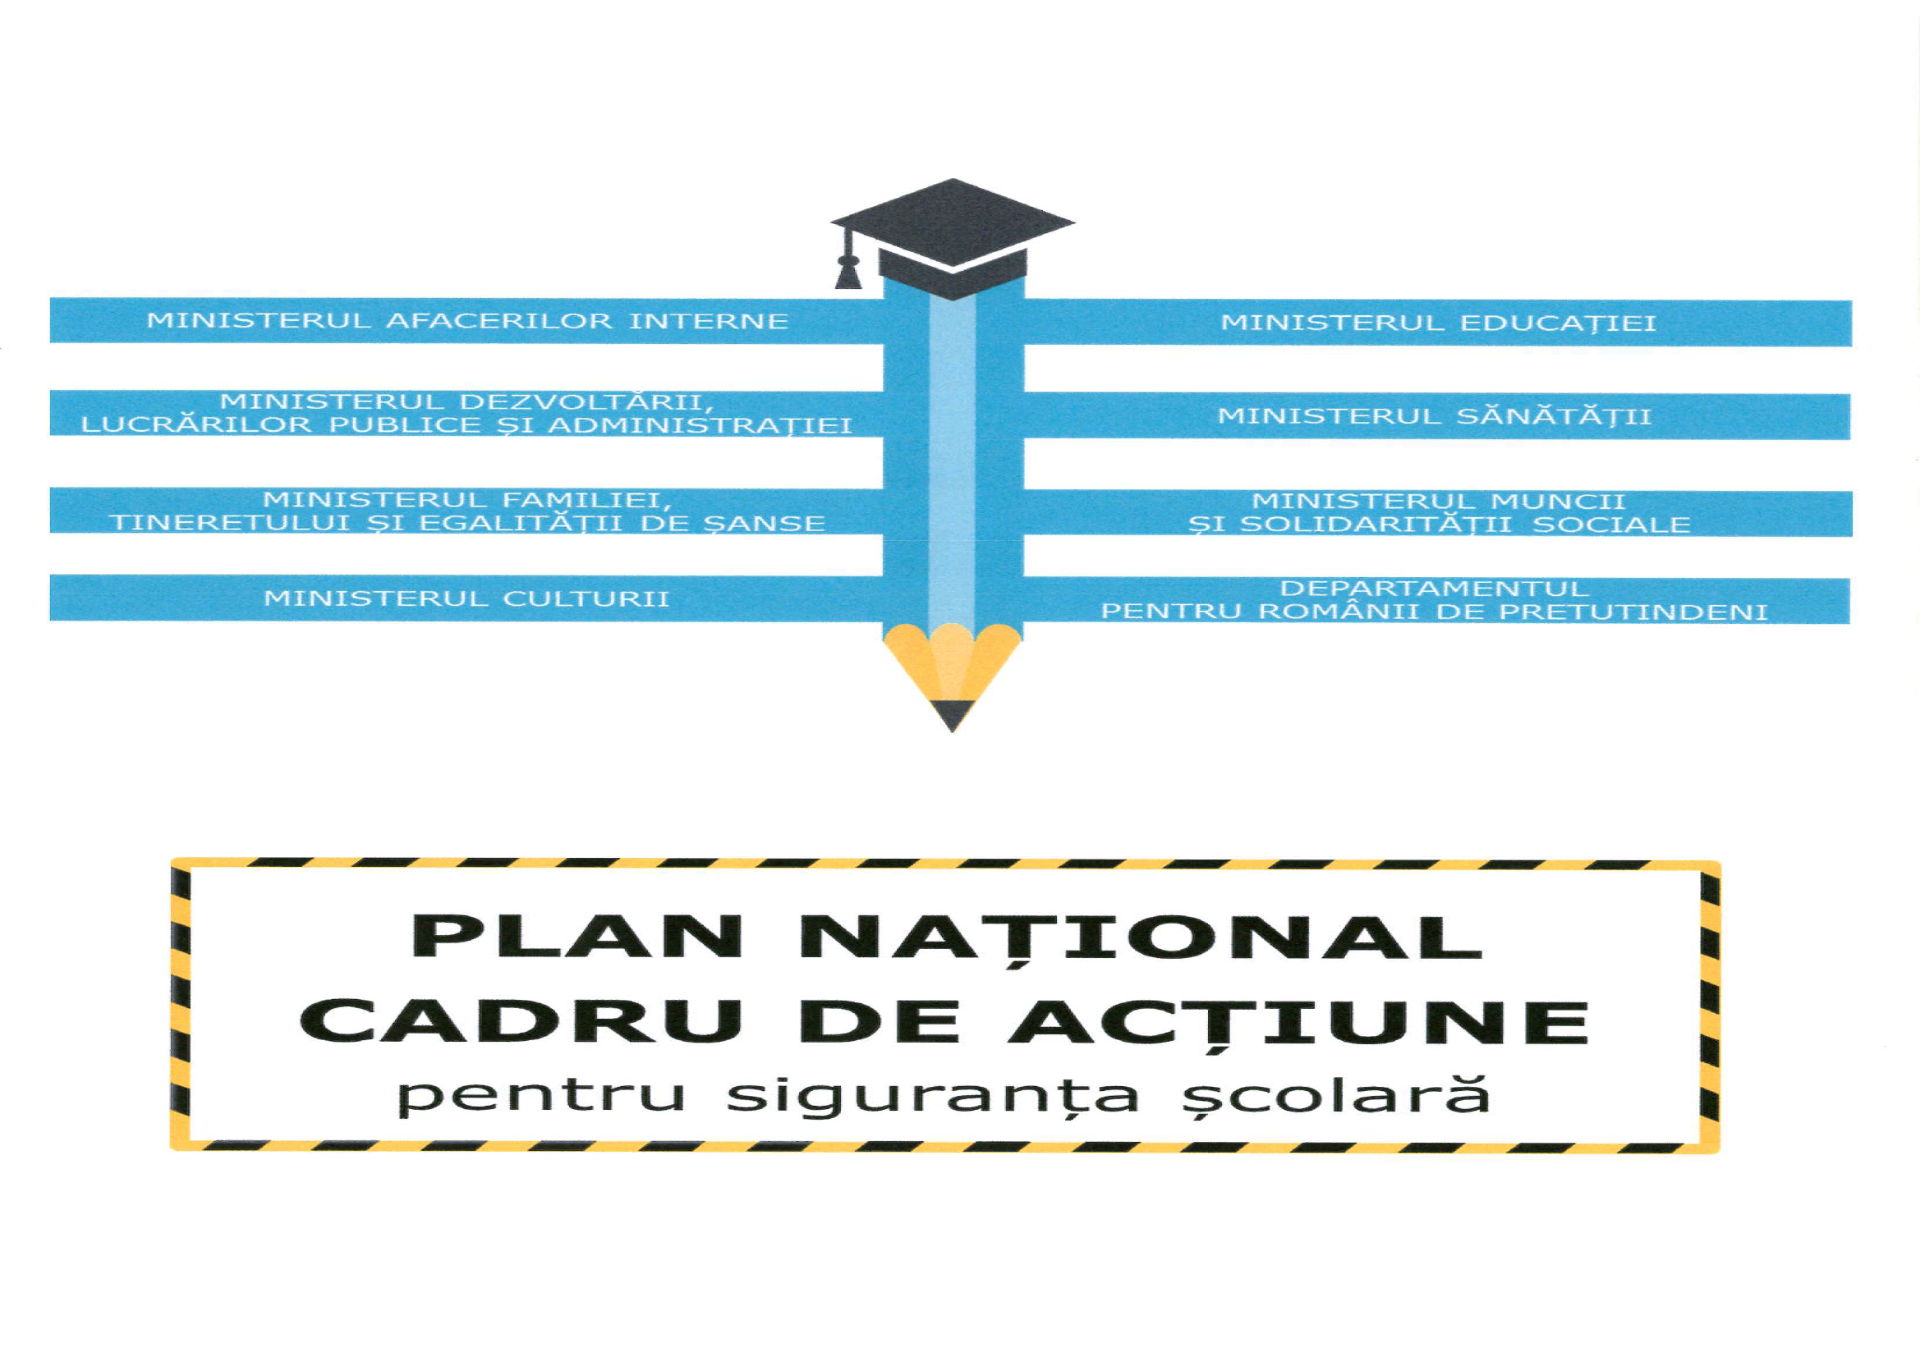
GHIDURILE ELABORATE IN PROGRAMUL ROSE
https://www.rose-edu.ro/
Ghid de dezvoltare sociala si emotionala https://www.rose-edu.ro/3d-flip-book/ghid-dezvoltare-sociala-si-emotionala-elevi/
2. Ghid de dezvoltare personala si coaching https://www.rose-edu.ro/3d-flip-book/ghid-dezvoltare-personala-liceu/

Slide 29
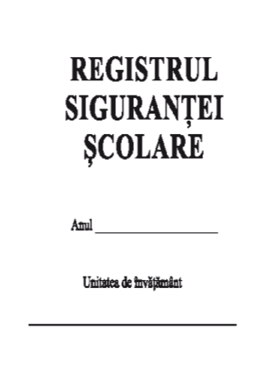

Slide 30
EXERCITII SIMULATE
pentru a intelege si a aplica corect procedura managementului de caz
Situatia 1. exprimare inadecvată sau jignitoare
Ana, eleva in clasa a VII-a o porecleste, jigneste, tachineaza, ironizeaza pe colega ei de clasa Maria
Aceasta spune in repetate randuri dirigintei, dar aceasta o dojeneste tot pe ea.
Cum actionati la nivelul UIP?
Situatia 2. agresiune fizică
Sunteti profesor de matematica, ora a inceput de 20 min, dupa pauza mare. Emil elev cu certificat de orientare scolara si profesionala, in clasa a VIII-a, se ridica si il loveste cu piciorul peste ceafa pe Ionel, dupa care paraseste clasa.
Cum actionati?
Situatia 3. comportament care intră sub incidenţa legii
Cezar olimpic pana in clasa a IX, a inregistrat la inceputul clasei a X-a 50 de absente, 35 motivate prin adeverinte medicale si 2 cereri de invoire aprobate de director.
Comportamentul sau la ore si in pauze este violent verbal si uneori fizic. Este mai tot timpul obosit, ochii rosii, iar pana in decembrie a slabit 20 de kg. La pauza mare,iese din curtea scolii sarind gardul si isi cumpara energizant. Familia lui Cezar este o familie cu resurse financiare foarte bune, a
sponsorizat diferite activitati ale clasei si ale UIP. Cum actionati?
Situatia 4. ofensă adusă statutului/autorităţii cadrului didactic
Aurel, elev in clasa a XI-a are un limbaj neacademic faţă de o profesoara care a fost angajata in anul scolar 2023-2024 in UIP. Pe retelele de socializare distribuie injurii la adresa acesteia. Cum rezolvati cazul?
Situatia 5. ……………..
Puteti continua lista cu situatiile specifice UIP…..

